Slide 1
内存抖动和内存泄漏
TAHNK YOU FOR WATCHING
主讲老师Lance：2260035406

Slide 2


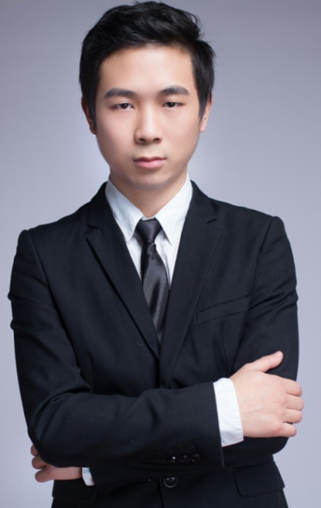

Lance
某游戏公司主程，前爱奇艺高级工程师。多年移动平台开发经验，涉猎广泛，热爱技术与研究。主要对NDK、架构与性能优化拥有深入的理解及开发经验。授课严谨负责。
◆ QQ：2260035406
享学课堂，让学习成为一种享受！
关注享学课堂
免费领取课程
更多精彩课程：https://enjoy.ke.qq.com/

Slide 3
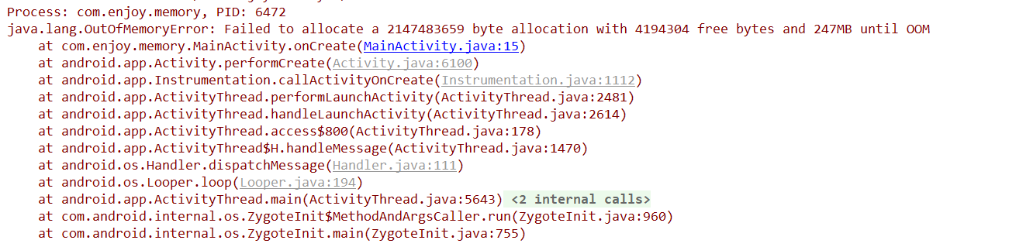
Android内存
持久
LMK；抖动、泄漏与溢出
活好
流畅不卡

Slide 4
目 录 ONTENTS
C
1
内存抖动
2
内存泄漏，与对象的和平分手
3
内存问题常见场景
关注享学课堂
免费领取课程

Slide 5
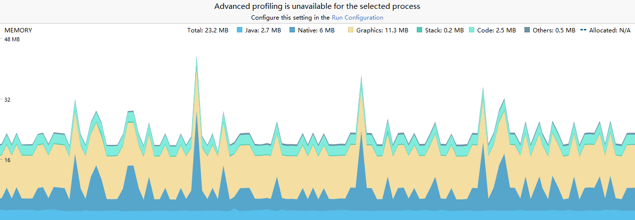
内存抖动
短时间内有大量对象创建销毁，它伴随着频繁的GC。
比较典型的就是字符串的拼接造成内存抖动

Slide 6
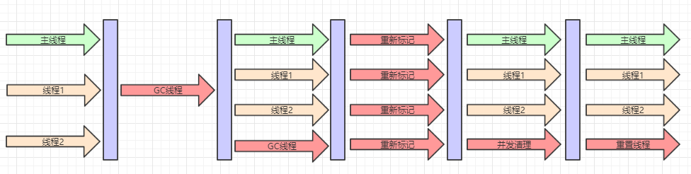
卡顿
关注享学课堂
免费领取课程

Slide 7
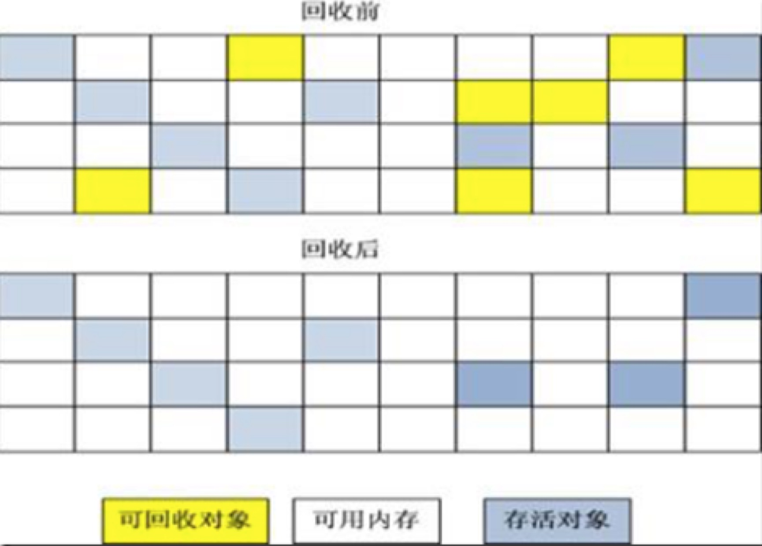
OOM
关注享学课堂
免费领取课程
CMS垃圾回收器老年代标记-清除算法：内存碎片

Slide 8
预防抖动
避免在循环中创建对象；
避免在频繁调用的方法中创建对象，如View的onDraw方法;
允许复用的情况下，使用对象池进行缓存，如：Handler的Message单链表(obtain);
关注享学课堂
免费领取课程

Slide 9
目 录 ONTENTS
C
1
内存抖动
2
内存泄漏，与对象和平分手
3
内存问题常见场景
关注享学课堂
免费领取课程

Slide 10
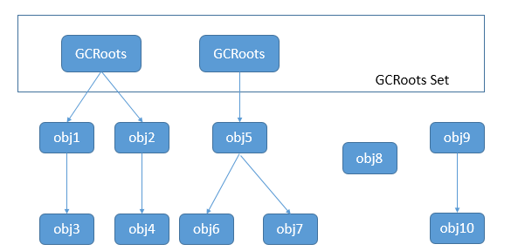
内存泄漏
程序中己动态分配的堆内存由于某种原因程序未释放或无法释放，造成系统内存的浪费。
长生命周期对象持有短生命周期对象强引用，从而导致短生命周期对象无法被回收！
可达性分析法
通过一系列称为“GC Roots”的对象作为起始点，从这些节点向下搜索，搜索所有的引用链，当一个对象到GC Roots没有任何引用链（即GC Roots到对象不可达）时，则证明此对象是不可用的。
关注享学课堂
免费领取课程

Slide 11
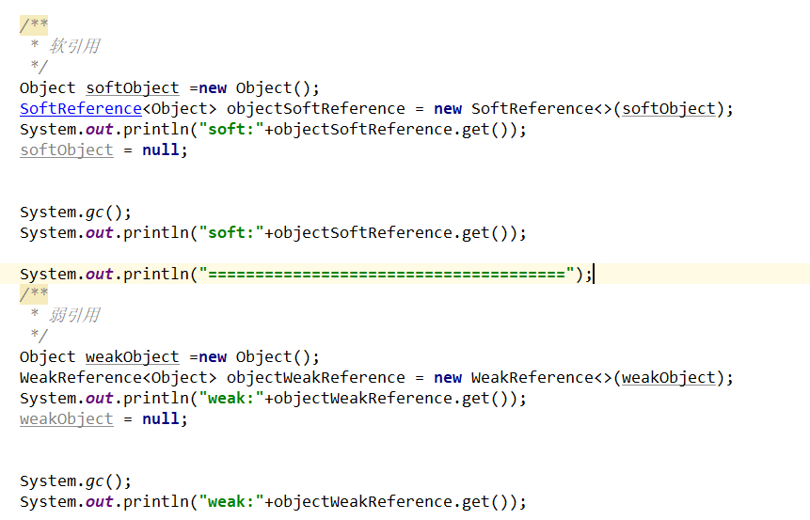
软引用，弱引用
软引用：定义一些还有用但并非必须的对象。对于软引用关联的对象，GC不会直接回收，而是在系统将要内存溢出之前才会触发GC将这些对象进行回收。
弱引用：同样定义非必须对象。被弱引用关联的对象在GC执行时会被直接回收。
关注享学课堂
免费领取课程

Slide 12
目 录 ONTENTS
C
1
内存抖动
2
内存泄漏，与对象和平分手
3
内存问题常见场景
关注享学课堂
免费领取课程

Slide 13
内存问题常见场景
集合类
当使用集合时，只有添加元素，没有对应的删除元素。如EventBus只有注册没有注销！
静态成员/单例
作为GC ROOT，持有短生命周期引用(如Activity)导致其短生命周期对象无法释放。
未关闭/释放资源
如FileOutputStream未close。
非静态内部类
如Handler postDelayed一个匿名Runnable，退出Activity时消息没处理完
系统Bug
WebView、InputMethodManager等
……
关注享学课堂
免费领取课程

Slide 14
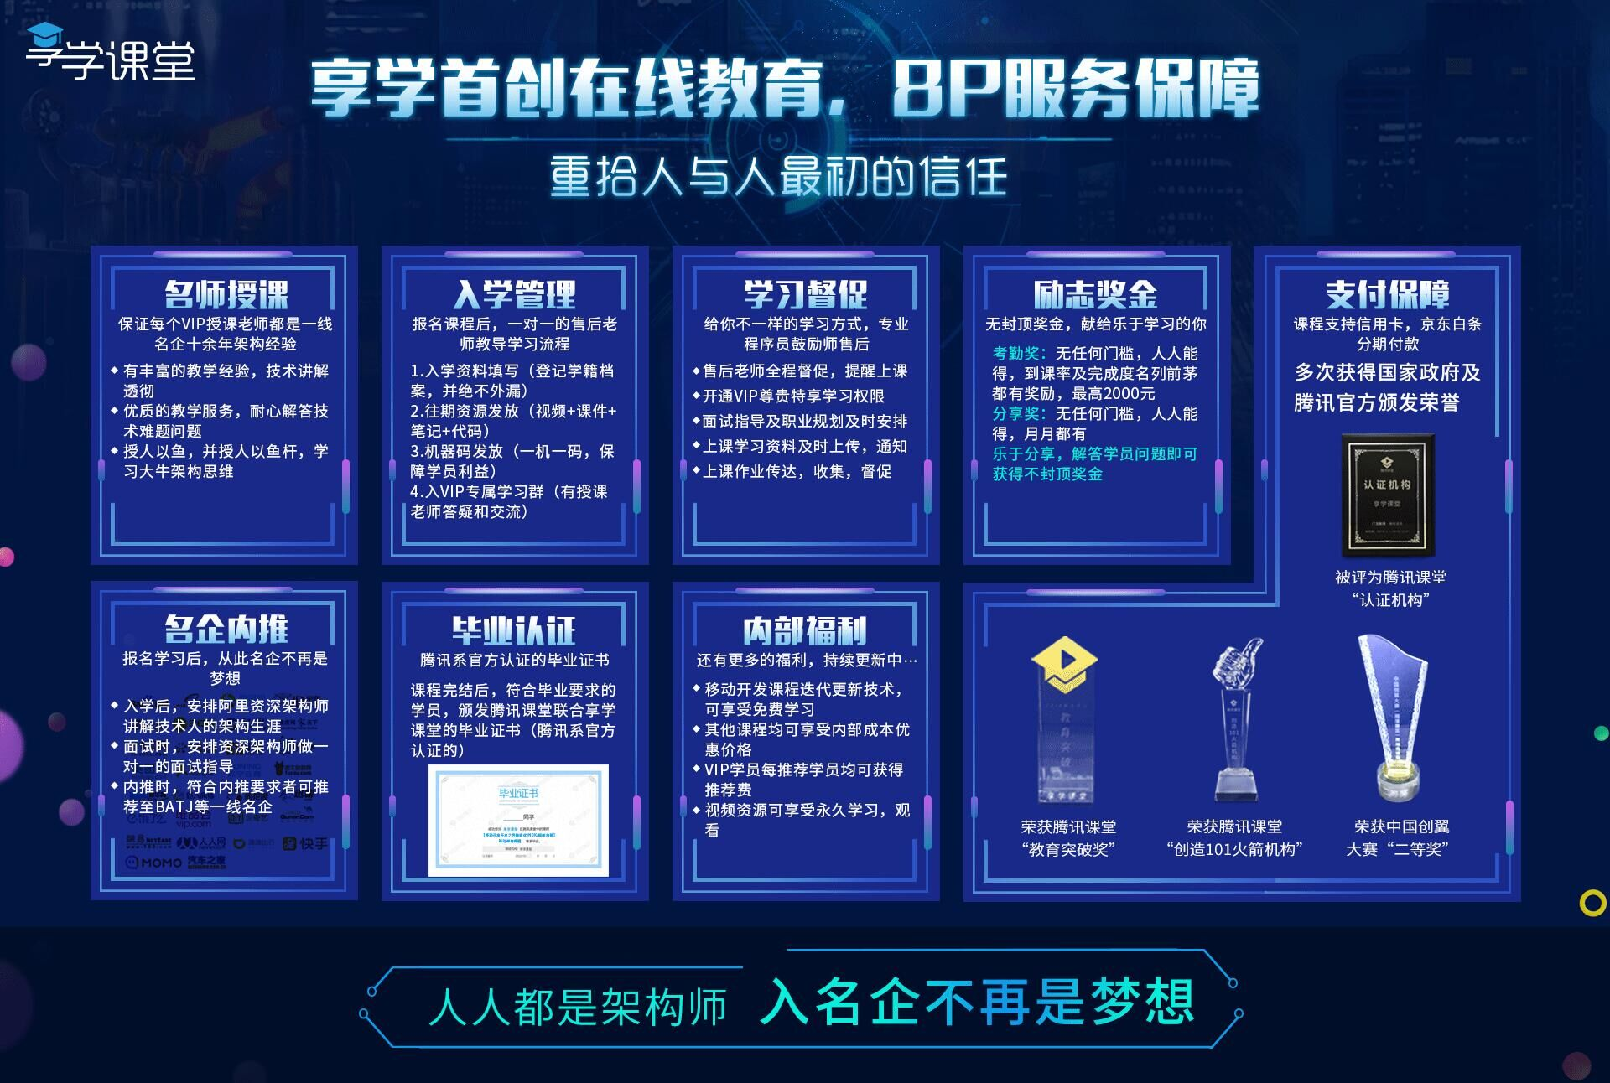
关注享学课堂
免费领取课程

Slide 15
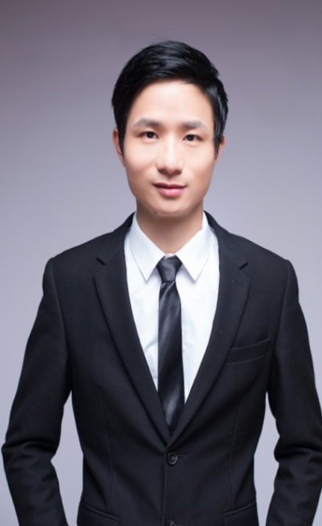
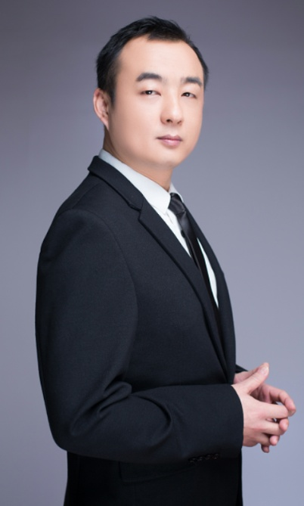
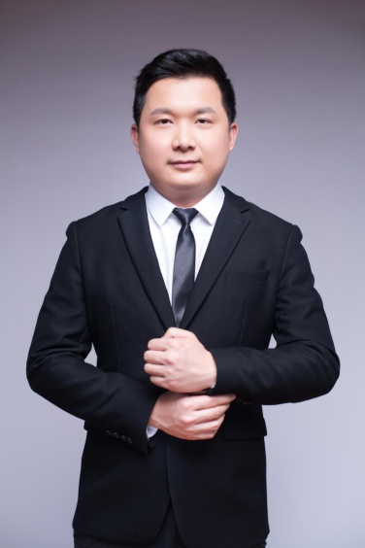
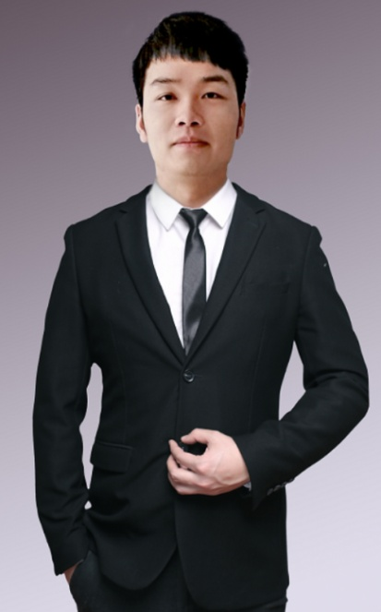
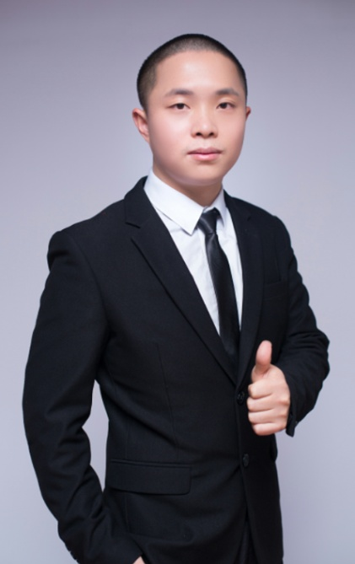
享学移动互联网讲师团队
Alvin
Mark
King
Allen
Zero
Lance
曾就业于三星中国研究院及小米旗下互联网公司。拥有扎实的C/Java 基础，深入研究android系统多年。讲课形象生动，热情洋溢
华为架构师，专注并发编程。技术经理、架构师等高T级别，带领团队主持和主导了许多电信后台项目和互联网项目
曾就职于招行、58同城，深入Java开发多年，对java性能，JVM有非常深入的研究。
国防科技大学计算机研究生毕业， 全球首批Android开发者，十余年移动互联网开发经验，对全栈有自己独特的见解
前阿里P7移动架构师，曾就职于Nubia等一线互联网公司。精通Android 高级控件开发，性能优化，多种开源框架开发经验。
某游戏公司主程，前爱奇艺高级工程师。多年移动平台开发经验。主要对NDK、架构与性能优化拥有深入的理解及开发经验。

Slide 16



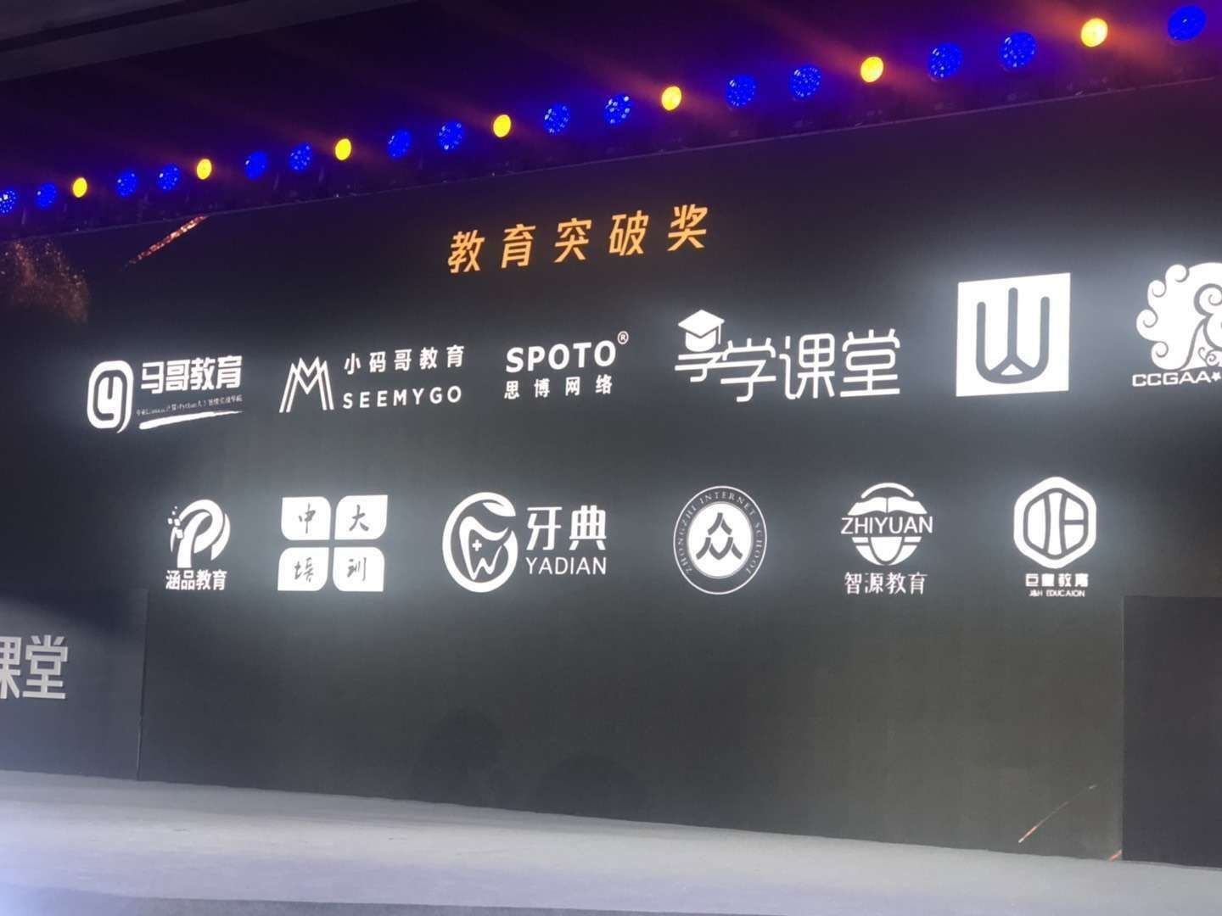

Slide 17



适合人群
在职程序猿
拒绝平庸 期待蜕变
具备开发基础，热爱互联网技术
拒绝成为一个简单的搬砖coder，
期待思维和能力的蜕变
技术进入瓶颈区
BATJ
有进入一线互联网公司梦想
工作几年，技术平平没有核心竞争力不知道学什么，不知怎么快速成长
梦想还是要有的万一实现了呢？
来享学课堂，去BATJ工作
关注享学课堂
免费领取课程

Slide 18
课程服务
教学内容：结合企业需求
教学方式：直播+录播
教辅材料:学习资料
监督:课后作业巩固
课程内容是按照互联网公司的架构体系设计的，符合企业以及市场的要求
每周三的(20:30~22：30)、周六,周日(20:00~22:00)直播授课,并提供录播下载
上课之前会提供预习资料、课后会提供课堂笔记、录播视频、相关电子书
针对部分学员学完以后容易忘记的问题，我们提供课后作业帮助大家监督及巩固
1对1老师辅导
答疑解惑
课程资料管理
终身免费交流圈子
针对职业规划、技术难题、offer选择，老师会进行一对一的指导和解答
答疑老师一天12小时都能提供在线解答服务
课前课件+直播+高清录屏+笔记+代码+作业，可以随时下载和练习
享学将定期举办线下沙龙，为VIP提供交流平台和技术视野
关注享学课堂
免费领取课程

Slide 19
谢谢
TECHNOLOGY
观看
Lison
关注享学课堂
免费领取课程

